Slide 1
Vision Transformer
(NLP中transformer应用
到CV的开山之作)
鲍威
2021.11.14

Slide 2
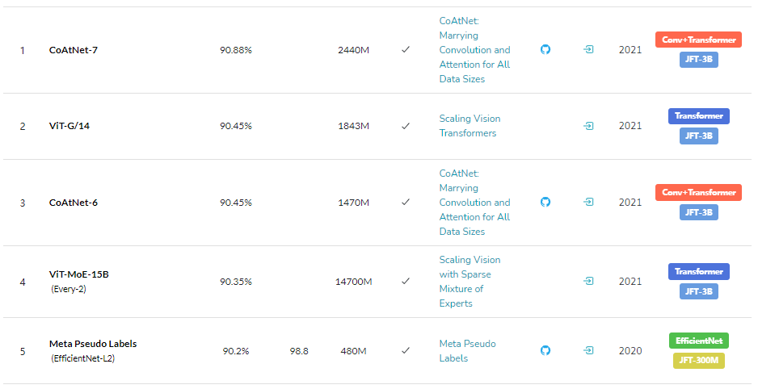

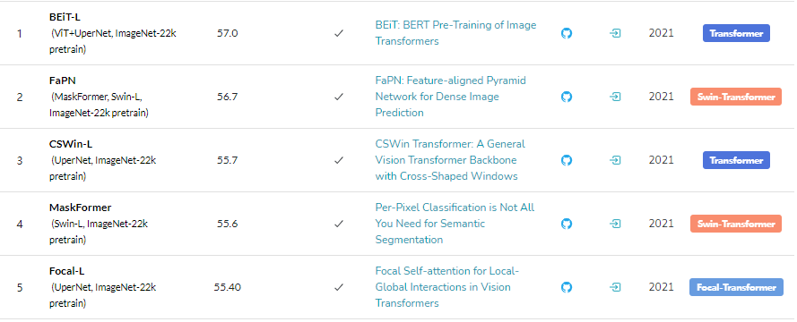
An Image Is Worth 16x16 Words: Transformers For Image Recognition At Scale
前言：
首个将Transformer与CV结合的论文：DETR[1](针对检测)。但是ViT[2]却以优异的性能开始席卷CV。
分类:ImageNet
检测:COCO
分割:ADE20K

Slide 3
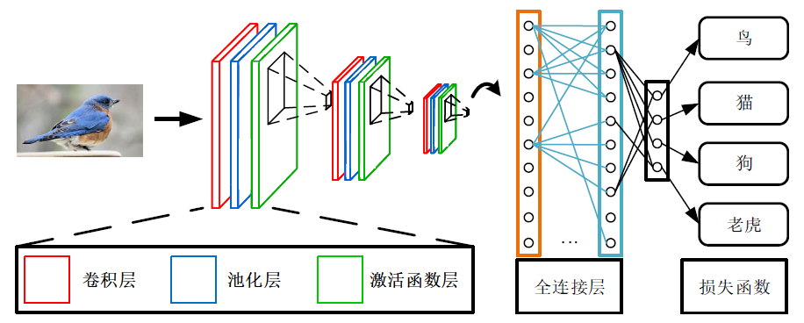
回顾：
DNN (MLP)：
MNIST数据集，图像以784(28x28)维向量的形式输入
CNN (Convolutional + Attention)：
1) 2维卷积核可以实现捕获图像的local dependency，代表：ResNet [3]
2) 无法对long-range区域建模，attention机制的进入，代表：Non-Local [4]
Transformer(Attention + MLP):
完全摆脱CNN结构，将long dependency发挥到极致，代表：ViT
CNN + Transformer：
To be continued …

Slide 4
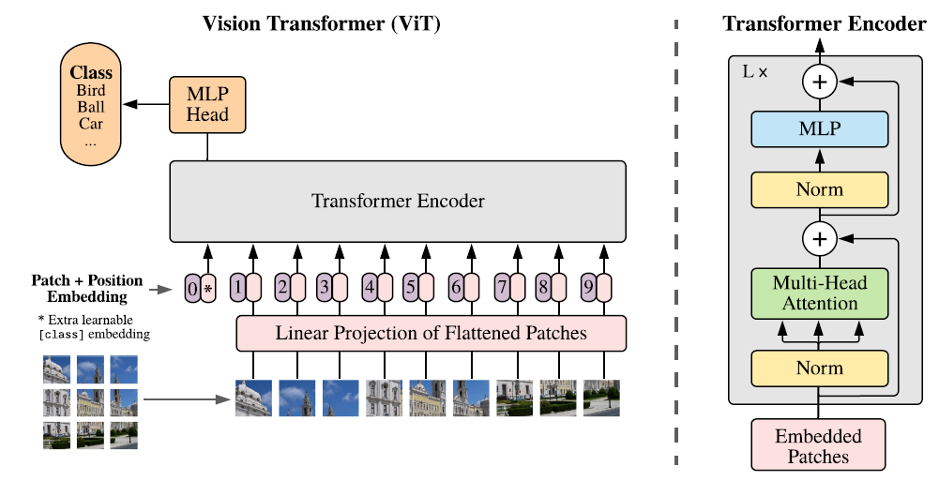
An Image Is Worth 16x16 Words: Transformers For Image Recognition At Scale
动机：
Transformer在NLP中表现很好，那在CV中呢？(是否novelty取决于是否work)
模型结构：
模型输入：
Patches embedding + position embedding
特征处理：
Transformer Encoder
模型输出：
MLP head

Slide 5
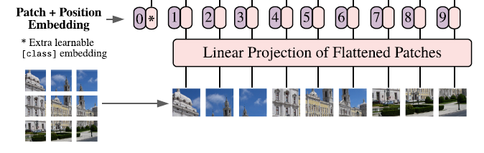
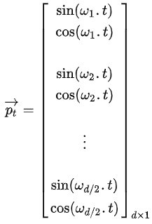
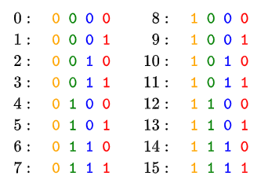
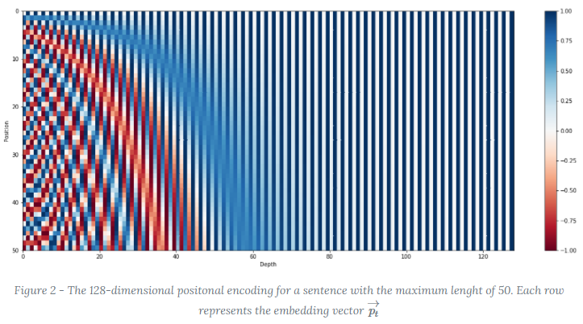
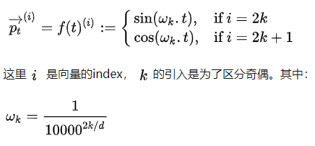
输入：
Patches embedding：就像论文题目一样， ‘An Image Is Worth 16x16 Words’，将图像形成patches(words). H, W, C 切割拉平后形成 H / p*W/ p, P*P*C，然后经过Linear形成 N个维度为D的patches
Class token：在patch前加上一个D维向量用于类别表征。N+1，D
Position embedding：如何保证序列的位置关系？一种实现方式是sin-cos函数：根据频率变化确定位置。参考：https://kazemnejad.com/blog/transformer_architecture_positional_encoding/

Slide 6
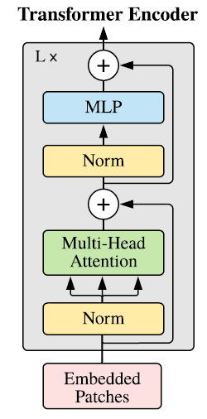
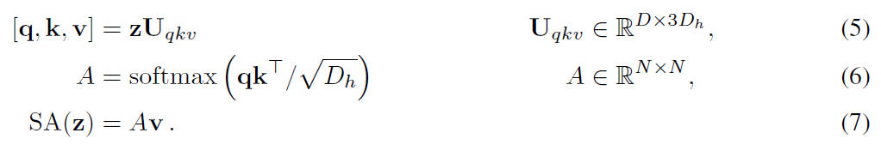
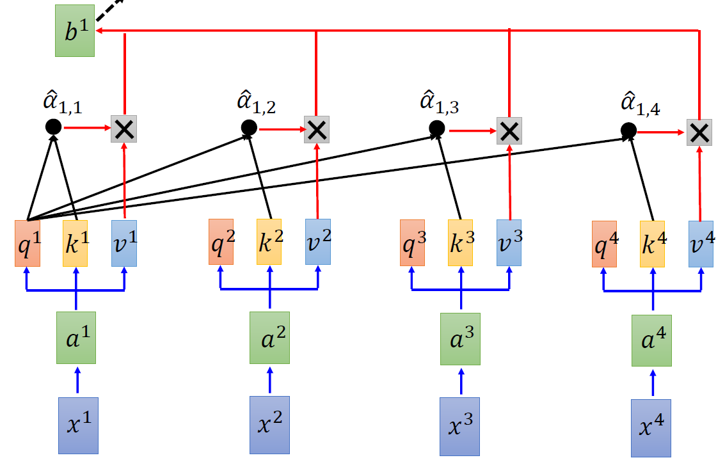
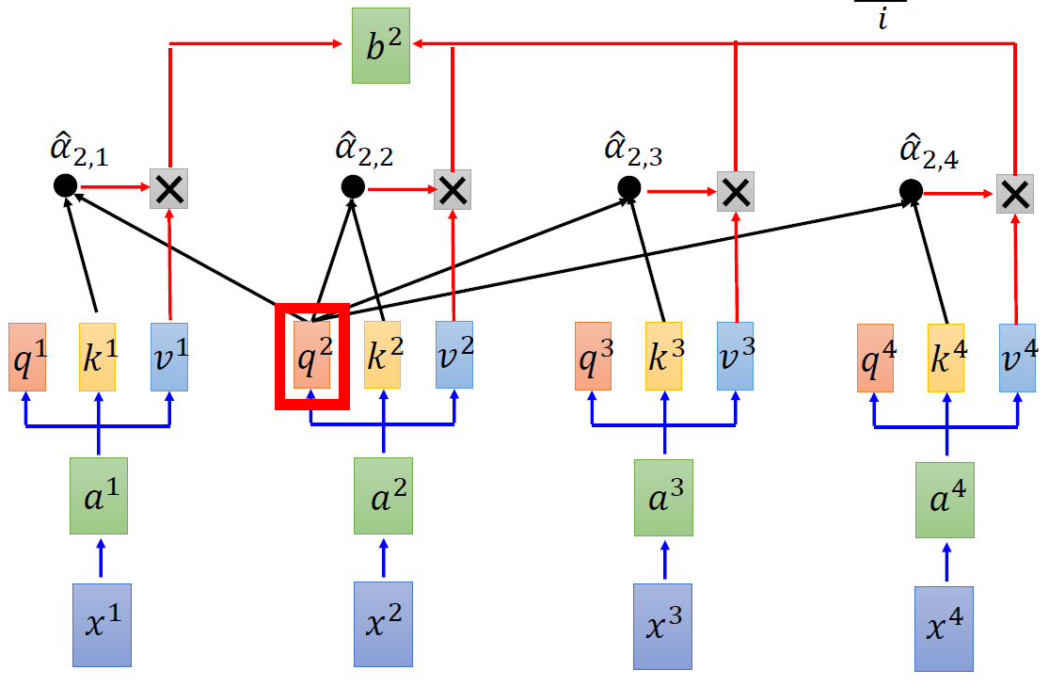
特征处理：Transformer Block
Multi-Head Self-Attention(MSA)：用self-attention[5]捕获patches之间的关系(long dependency)，multi-head可以丰富表征，类似CNN中的通道。
这个公式到底在干嘛？
Self-attention就是对于序列中每个单词，我想知道我与其他所有单词的关系有多硬，我好决定我自身处于什么状态

Slide 7
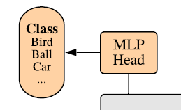
特征处理：Transformer Block
Feed-Forward Network(FFN)：用MLP增加了参数，增加了学习能力。
采用了Layer Normalization，GELU激活函数和Residual connection
模型输出：
MLP-head：根据类别数目定义，输出类别。
小结：
每一个patch表示一个word, word的dimension就是path里面像素多少. 一个图片看做一个句子

Slide 8
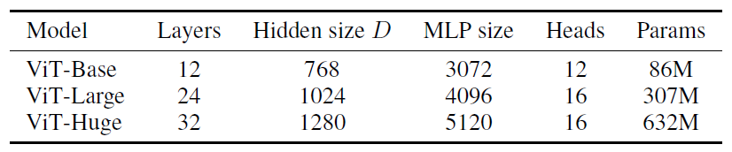
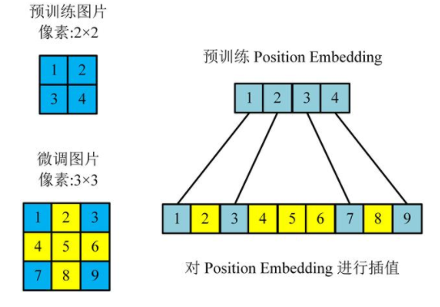
实验及分析
实验参数
ViT-L/16代表: ‘Large’模型，patch大小是16*16
pretrained：
optimizer：Adam
Learning rate: 0.001(详见原文)
Batch size：4096
Weight decay：0.1
Datasets：ImageNet-1K(1.3M)，ImageNet- 21K(14M)，JFT(303M)
Fine-tune：
optimizer：SGD
Learning rate: 0.001
Batch size：512
Weight decay：0.1
Datasets：ImageNet-1K，CIFAR10/100， Oxford-IIIT Pets，Oxford Flowers-102

Slide 9
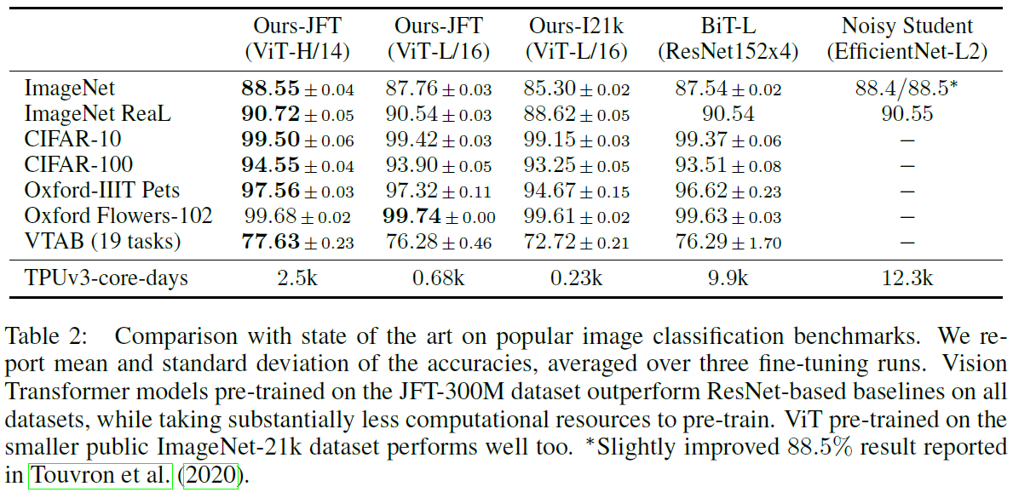
实验及分析
实验结果
主实验取得了全面领先的性能，即先在较大的数据集上预训练，然后再对特定的较小数据集进行微调，则效果优于 ResNet

Slide 10
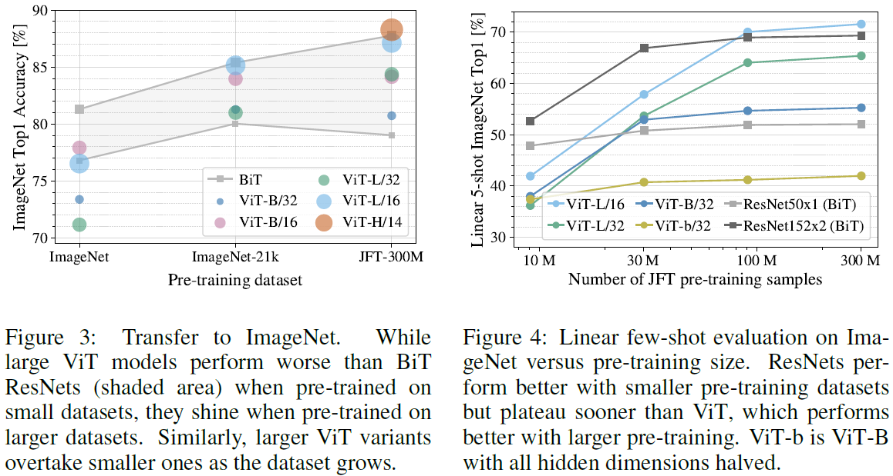
实验及分析
实验结果
Scalability：当模型和数据量提升时，性能持续提升，并且未见饱和
(左)不同预训练数据集对于ViT的影响 ；(右) 同一数据集不同体量对于ViT的影响

Slide 11
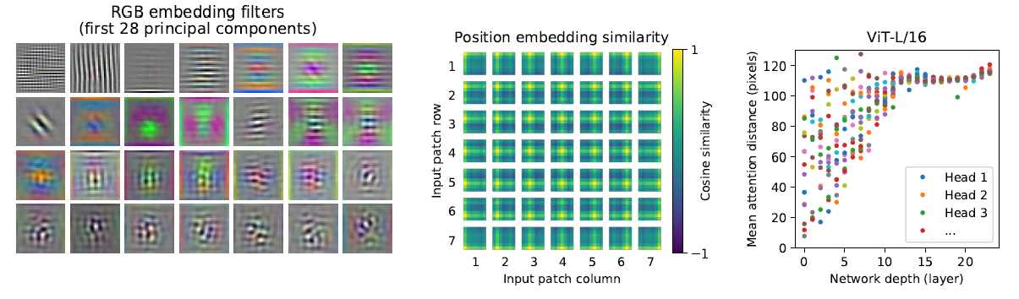
实验结果
(左) patch embedding投影矩阵可视化，The components resemble plausible basis functions for a low-dimensional representation of the fine structure within each patch???
(中) positional embedding相似度矩阵。结果表明：相近的patches的positional embedding比较相似，而且同行或同列的positional embedding也相近
(右)不同 Layers 的 Mean Attention Distance，其类比于 CNN 的感受野。结果表明：前面层的 感受野虽然差异很大，但总体相比后面层 感受野较小，且基本覆盖全局

Slide 12
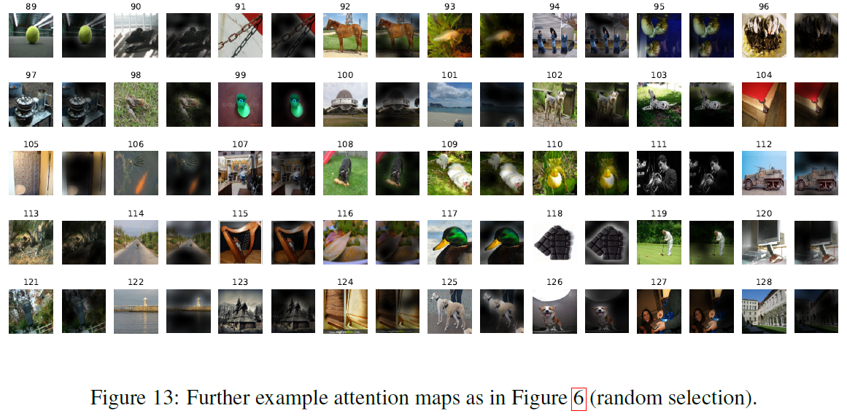
实验结果
Attention Map 可视化。ViT更加关注语义上更相似的区域

Slide 13

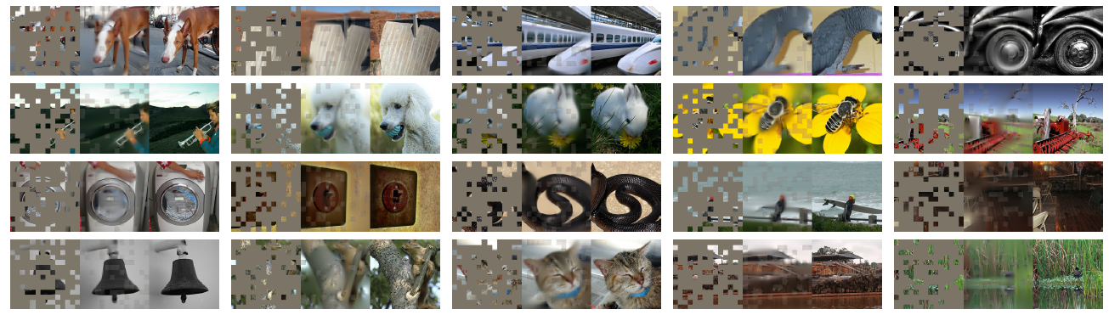
结论及思考
将图像看作序列进行处理的方法是可行的，而且在拥有大规模预训练模型时表现比CNN要好，在小规模数据集上表现较差。
ViT显示预训练真的很重要，(与何凯明rethinking[6]不相符)，但是仍然具有很多的问题，应用性很窄，后续也出现了很多针对性的算法(e.g. Swin Transformer[7])，确实能够感受到Transformer的强大。
为了验证是否小数据上Transformer的效果较差，我在SAR舰船检测数据集(5604张图片)上做了实验，Swin的性能比不上CNN(AP: 59.3 vs. 60.3)。
最重要的是，Vision Transformer真的适合多模态，多模态的数据只需要简单的Linear Layer就能放进一个encoder里，期待大一统。
但是就在昨天，何凯明最新论文MAE[8]又再次说明了ViT中预训练好像也不是那么重要????????????????

Slide 14
参考文献
[1] Nicolas Carion, Francisco Massa, Gabriel Synnaeve, Nicolas Usunier, Alexander Kirillov, and Sergey Zagoruyko. Endto-end object detection with transformers. arXiv preprint arXiv:2005.12872, 2020.
[2] Alexey Dosovitskiy, Lucas Beyer, Alexander Kolesnikov, Dirk Weissenborn, Xiaohua Zhai, Thomas Unterthiner, Mostafa Dehghani, Matthias Minderer, Georg Heigold, Sylvain Gelly, Jakob Uszkoreit, and Neil Houlsby. An image is worth 16x16 words: Transformers for image recognition at scale. In International Conference on Learning Representations, 2021
[3] Kaiming He, Xiangyu Zhang, Shaoqing Ren, and Jian Sun. Deep residual learning for image recognition. In Proceedings of the IEEE conference on computer vision and pattern recognition, pages 770–778, 2016
[4] Xiaolong Wang, Ross Girshick, Abhinav Gupta, and Kaiming He. Non-local neural networks. In IEEE Conferenceon Computer Vision and Pattern Recognition, CVPR 2018, 2018.
[5] Ashish Vaswani, Noam Shazeer, Niki Parmar, Jakob Uszkoreit, Llion Jones, Aidan N Gomez, Łukasz Kaiser, and Illia Polosukhin. Attention is all you need. In Advances in Neural Information Processing Systems, pages 5998–6008, 2017
[6] Kaiming He, Ross Girshick, and Piotr Doll´ar. Rethinking imagenet pre-training. In Proceedings of the IEEE International Conference on Computer Vision, pages 4918–4927, 2019.
[7] Ze Liu, Yutong Lin, Yue Cao, Han Hu, Yixuan Wei, Zheng Zhang, Stephen Lin, and Baining Guo. Swin transformer: Hierarchical vision transformer using shifted windows. arXiv preprint arXiv:2103.14030, 2021
[8] Kaiming He, Xinlei Chen, Saining Xie, Yanghao Li, Piotr Dollár, Ross Girshick. Masked Autoencoders Are Scalable Vision Learners. arXiv preprint arXiv:2111.06377, 2021

